Slide 1
性能测试 --性能测试LoadRunner使用--Analysis
Notes:
select-editor

Slide 2
内容回顾
Linux 资源监控
nmon工具的使用
nmon命令生成的文件导出到Windows系统进行分析
资源占用情况sar命令的使用
sar [选项] 间隔时间 采集次数
选项可以是 –u ,-r,-b,-n

Slide 3
内容回顾
Linux 定时任务
定义
什么情况使用定时任务
怎样使用定时任务：at,crontab,anacron
cron：查看服务状态，启动，关闭等操作
编辑定时任务：cron –e
编辑格式 ：* * * * * command（分 时 日 月 周 命令）

Slide 4
目录
Analysis与分析概要简介
Analysis图分析之虚拟用户图和错误图
Analysis图分析之事务图
Analysis图分析之Web资源图
Analysis图分析之网页细分图
Analysis之图的操作

Slide 5

Analysis简介
Analysis是压力结果分析工具，是性能测试结果分析的有效工具和手段
汇总了Controller收集的各类结果分析图
可自动生成各类报告
支持图的合并、自动关联等常用操作与配置
Notes:
D:\Program Files\Mercury\LoadRunner\tutorial\analysis_session lrs lra

Slide 6

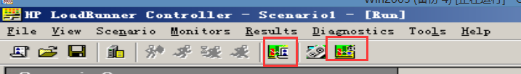
Analysis启动与界面
启动Analysis方式：
在Controller启动场景前选中其菜单的“Results→Auto Load analysis”（自动加载分析）
在Controller工具栏中点击第一个 图标
在Controller工具栏中点击第二个 图标
从开始菜单依次点击“HP LoadRunner→Applications→Analysis”
Notes:
D:\Program Files\Mercury\LoadRunner\tutorial\analysis_session lrs lra
其中，前两种方式在打开Analysis后会自动分析当前场景的运行结果，后两种方式仅打开Analysis应用程序，需要手动选择测试结果文件来产生分析图。
在运行场景或会话步骤时，数据将存储在扩展名为.lrr 的结果文件中。Analysis是处理收集的结果信息并生成图和报告的实用程序。
在使用 Analysis 实用程序时，可以在会话中进行工作。Analysis 会话至少包含一组场景或会话步骤结果（.lrr 文件）。Analysis 将活动图的显示信息和布局设置存储在扩展名为.lra 的文件中。

Slide 7
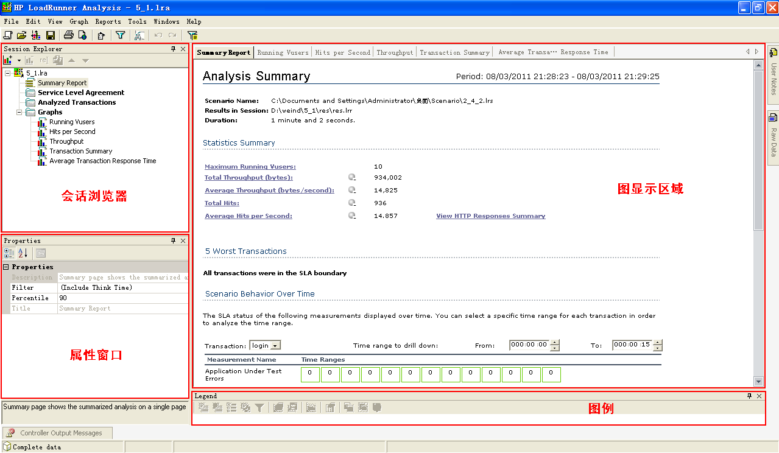
Analysis启动与界面
Notes:
D:\Program Files\Mercury\LoadRunner\tutorial\analysis_session lrs lra
其中，前两种方式在打开Analysis后会自动分析当前场景的运行结果，后两种方式仅打开Analysis应用程序，需要手动选择测试结果文件来产生分析图。
在运行场景或会话步骤时，数据将存储在扩展名为.lrr 的结果文件中。Analysis是处理收集的结果信息并生成图和报告的实用程序。
在使用 Analysis 实用程序时，可以在会话中进行工作。Analysis 会话至少包含一组场景或会话步骤结果（.lrr 文件）。Analysis 将活动图的显示信息和布局设置存储在扩展名为.lra 的文件中。

Slide 8

Analysis分析概要
分析概要报告显示场景运行情况的一般信息，对判断是否需要深入分析性能测试结果图有重要作用
概要整体信息
统计信息概要
事务概要
HTTP响应概要
等等
Notes:
图树：在左窗格中，Analysis 将显示可以打开查看的图。可在此处显示打开Analysis时未显示的新图，或删除您不再想查看的图。
图查看区域：Analysis 在此右窗格中显示图。默认情况下，当打开一个会话时，Analysis 摘要报告将显示在此区域。
图例：位于底部窗格中，使您可以查看选定图中的数据。
请在图查看区域查看 Analysis 摘要报告。

Slide 9
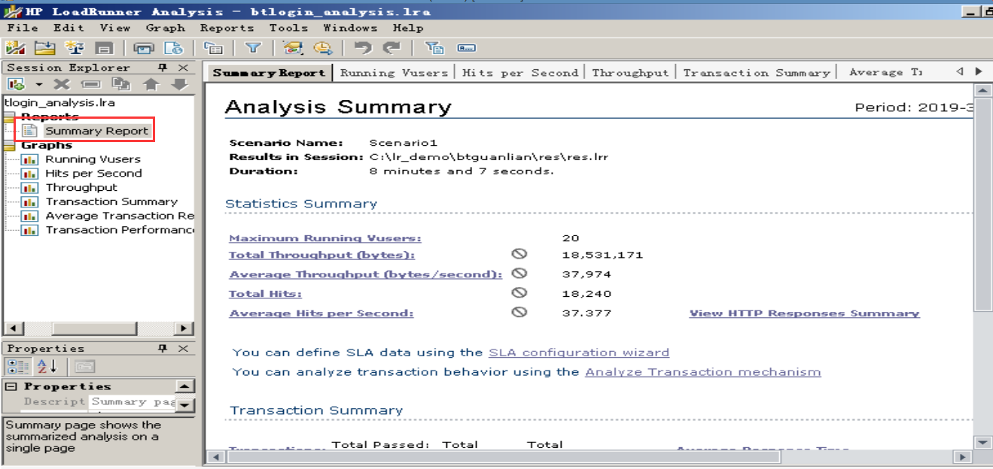
Analysis分析概要
Notes:
图树：在左窗格中，Analysis 将显示可以打开查看的图。可在此处显示打开Analysis时未显示的新图，或删除您不再想查看的图。
图查看区域：Analysis 在此右窗格中显示图。默认情况下，当打开一个会话时，Analysis 摘要报告将显示在此区域。
图例：位于底部窗格中，可以查看选定图中的数据。
请在图查看区域查看 Analysis 摘要报告。

Slide 10
Analysis分析概要
注意： 1）Std. Deviation即标准方差，是描述数据采样离散状态的一项重要指标。可将标准方差同平均值进行对比，前者越大于后者，表明数据离散程度越高，曲线越不平稳即波动较大 2）90 Percent列 :用于显示90%的事务响应时间值 3）通过选择【Tools】—【Options…】—【General】，在开启的对话框的【Transaction Percentile】中设置“百分比列的数值”（默认为90）
Notes:
?

Slide 11
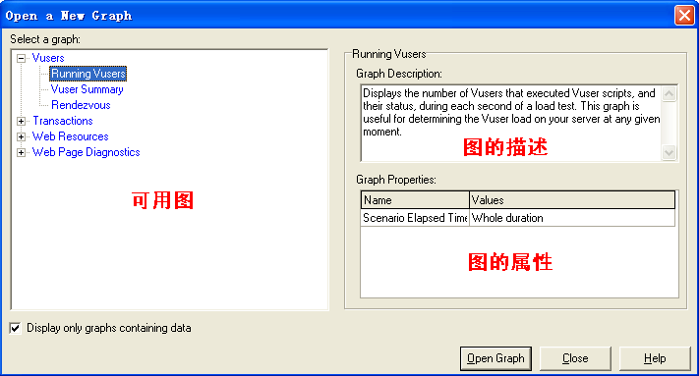
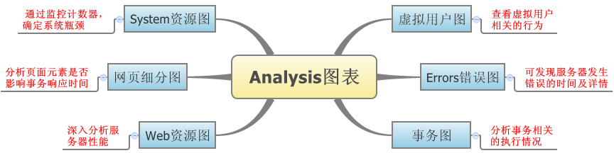
Analysis图概述
Notes:
注意 一般摘要图都是大饼图 另外一些图 一般都是跟随时间查看变化的图
虚拟用户（Vusers）图
Errors图
事务（Transactions）图
Web资源（Web Resources）图
网页细分（Web Page Breakdown）图
系统资源（System Resources）图

Slide 12
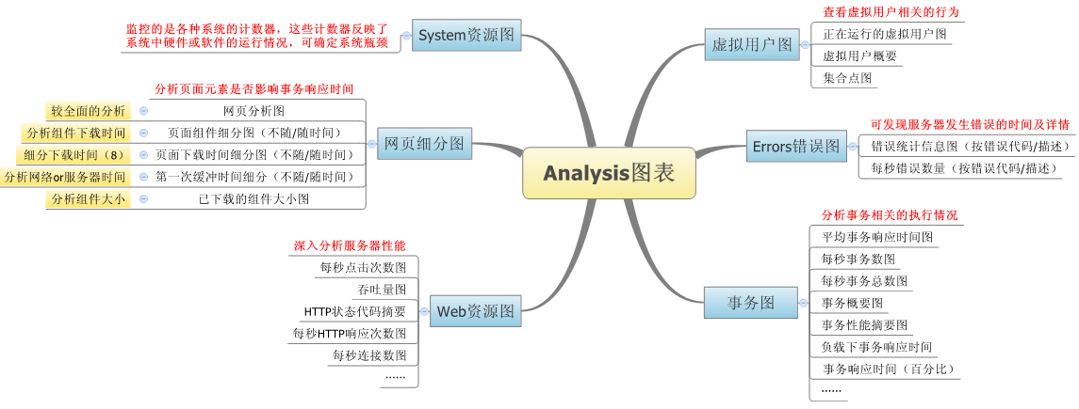
Analysis图详解
Notes:
注意 一般摘要图都是大饼图 另外一些图 一般都是跟随时间查看变化的图
虚拟用户（Vusers）图
Errors图
事务（Transactions）图
Web资源（Web Resources）图
网页细分（Web Page Breakdown）图
系统资源（System Resources）图

Slide 13
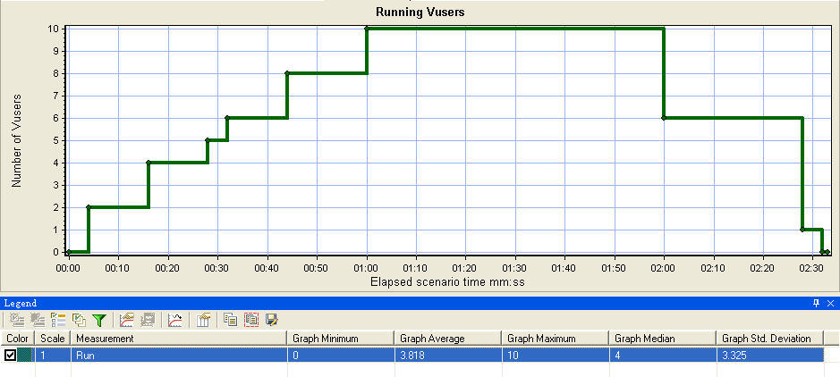
Running Vusers图
场景执行期间每秒钟Vusers图即虚拟用户图，用于描述场景执行期间Vuser 的相关行为
Running Vusers（运行Vuser图）显示运行的Vuser数及相应状态

Slide 14
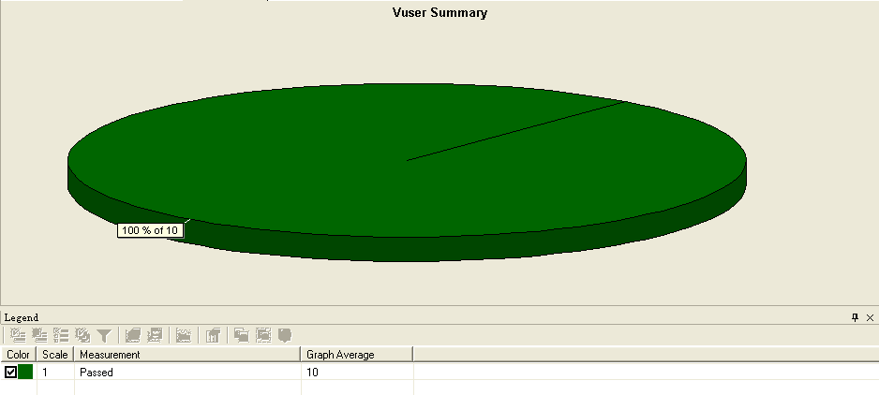
Vuser Summary图
Vuser Summary（Vuser概要图）以饼状图显示Vuser性能概要信息。用于查看已成功执行性能测试场景的Vuser数量（相对于未成功执行场景的Vuser而言）

Slide 15
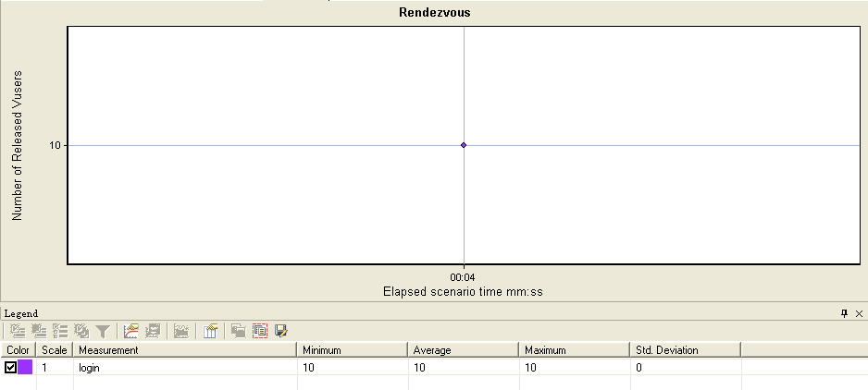
Rendezvous图
Rendezvous（集合点图）显示场景执行期间在每个集合点处释Vuser的时间及释放的Vuser数量

Slide 16
Analysis图
Notes:
具体图表分析可参见新书P212
注意 一般摘要图都是大饼图 另外一些图 一般都是跟随时间查看变化的图
虚拟用户（Vusers）图
Errors图
事务（Transactions）图
Web资源（Web Resources）图
网页细分（Web Page Breakdown）图
系统资源（System Resources）图

Slide 17
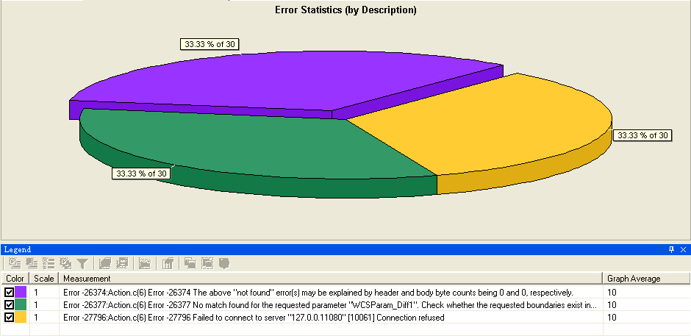
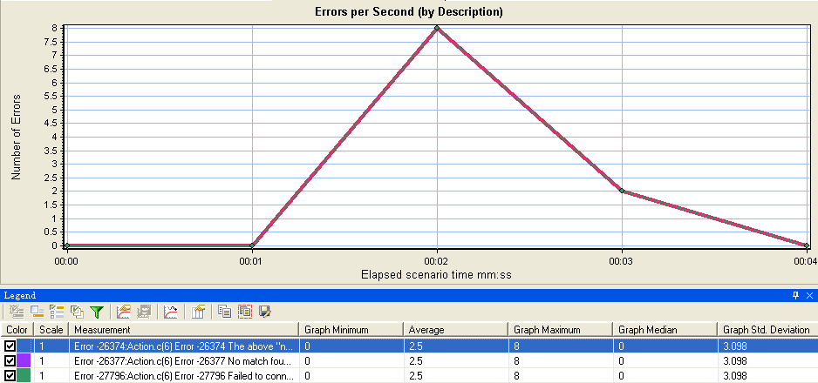
Error图
借助Errors图可以发现服务器什么时间发生错误以及错误的统计信息，可以分析服务器的处理能力
Errors图主要分以下两类：
显示加载时的错误（按错误代码和描述）
每秒场景运行时错误数（按错误代码和描述）
显示加载时的错误（按错误代码）
每秒场景运行时错误数（按错误代码）
注意：出错时才会显示该图
Notes:
错误统计信息（按描述）图将显示场景或会话步骤执行期间发生的错误数（按错误描述分组）。
即显示出错的事务 显示出总数 并显示某个错误事务所占的比例
每秒错误数图显示场景或会话步骤运行期间每一秒内发生的平均错误数（按错误代码分组）。 X 轴表示从场景或会话步骤开始运行以来已用的时间。Y 轴表示错误数。

Slide 18
Analysis图
Notes:
具体图表分析可参见新书P212
注意 一般摘要图都是大饼图 另外一些图 一般都是跟随时间查看变化的图
虚拟用户（Vusers）图
Errors图
事务（Transactions）图
Web资源（Web Resources）图
网页细分（Web Page Breakdown）图
系统资源（System Resources）图

Slide 19
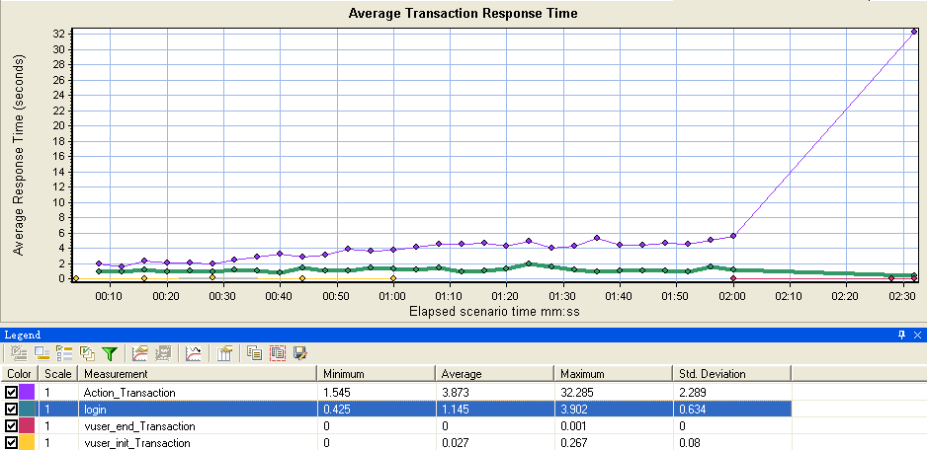
Average Transaction Response Time图
事务图，用于描述场景执行期间事务的相关行为
平均事务响应时间图，显示场景执行期间每秒钟执行事务所使用的平均时间，是衡量系统性能走向的重要指标之一

Slide 20
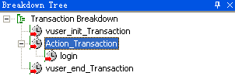
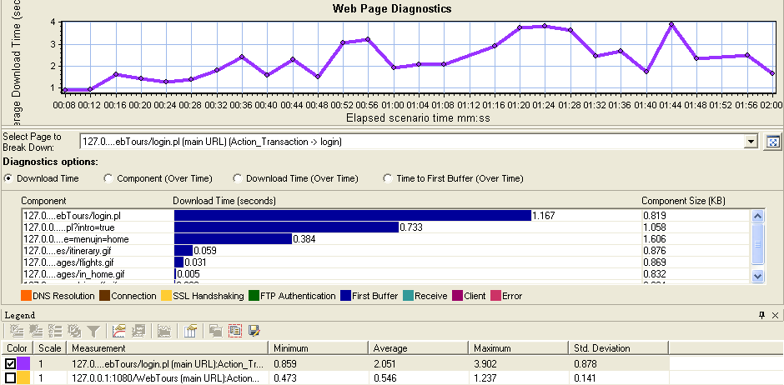
Average Transaction Response Time图
将事务分离成请求的功能，再记录每个请求的时间变化规律

Slide 21
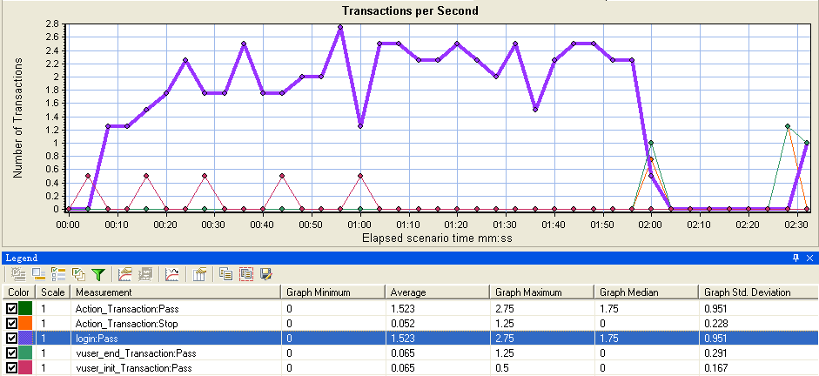
Transactions per Second图
每秒事务数图（简称为TPS），显示场景执行期间每秒钟各事务通过、停止及失败的次数，是衡量系统性能及业务处理能力的重要指标之一

Slide 22
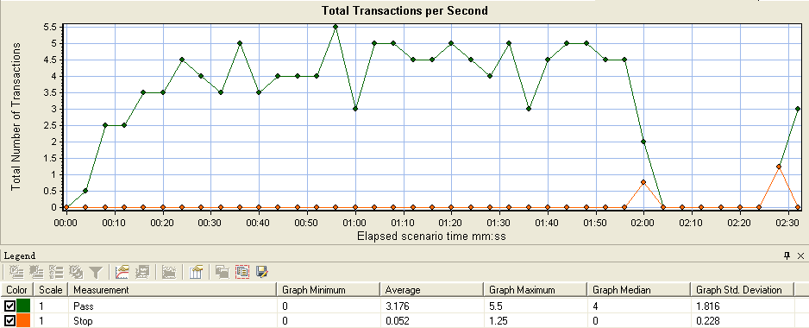
Total Transactions per Second图
每秒事务总数图，显示场景执行期间每秒钟所有事务通过、停止及失败的总次数

Slide 23
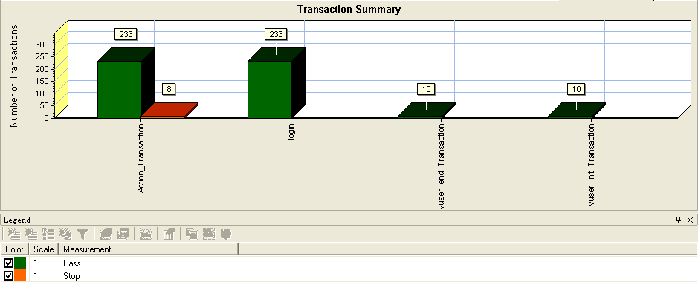
Transaction Summary图
事务概要图，以柱状图显示场景执行期间各事务通过、停止及失败的统计信息。通过该指标可衡量事务或业务成功率等

Slide 24
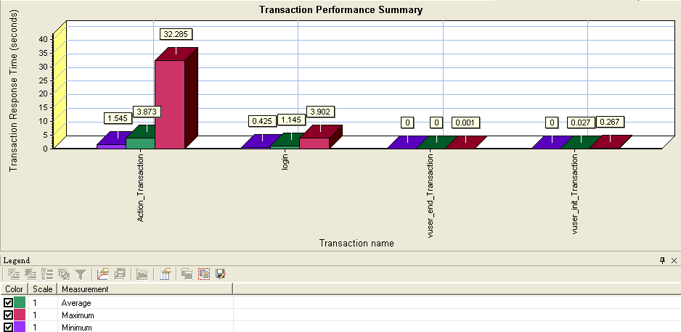
Transaction Performance Summary图
事务性能概要图，以柱状图对比显示场景执行期间各事务的最小、平均及最大响应时间

Slide 25
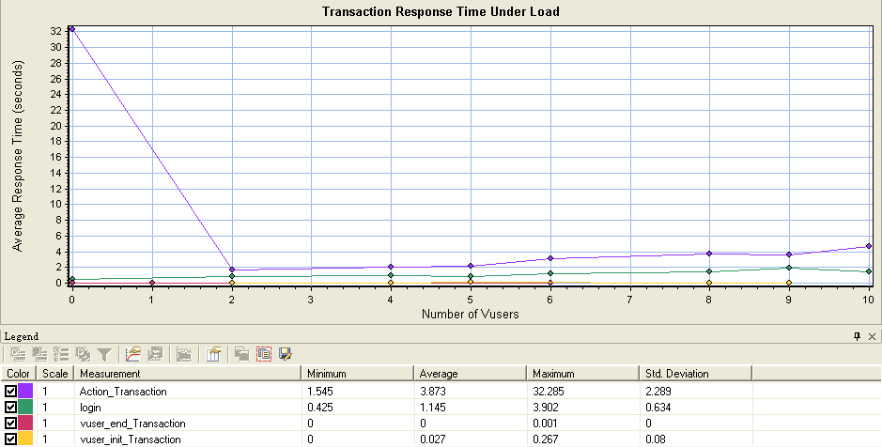
Transaction Response Time Under Load图
负载下的事务响应时间图，实质为Average Transaction Response Time图与Running Vusers图的合并
Notes:
？

Slide 26
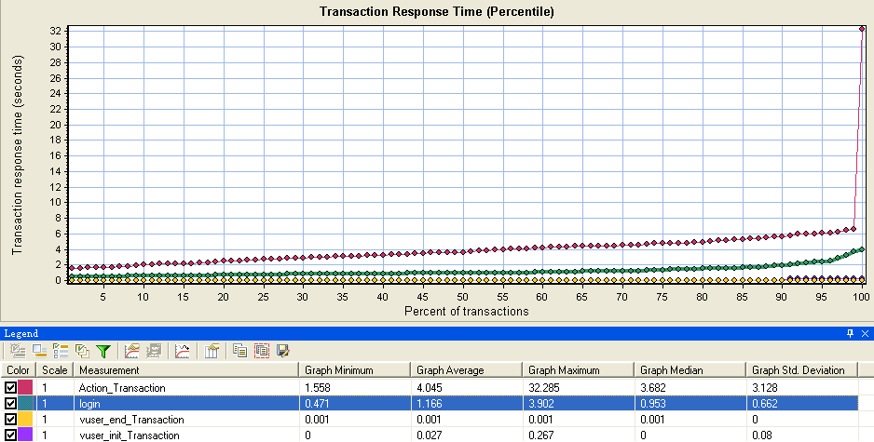
Transaction Response Time（Percentile）图
事务响应时间（百分比）图，以百分比形式展示各事务的响应时间范围

Slide 27
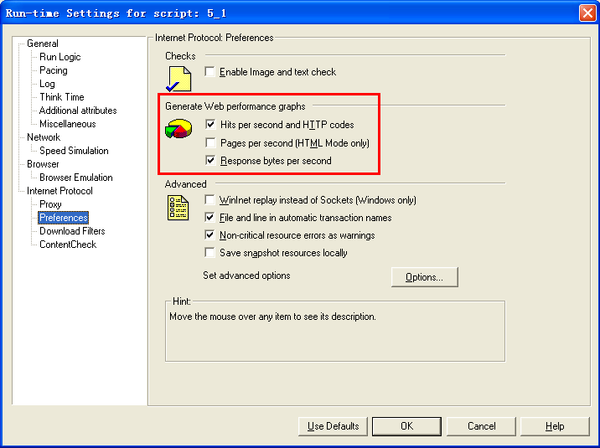
Analysis图
Notes:
具体图表分析可参见新书P212
注意 一般摘要图都是大饼图 另外一些图 一般都是跟随时间查看变化的图
虚拟用户（Vusers）图
Errors图
事务（Transactions）图
Web资源（Web Resources）图
网页细分（Web Page Breakdown）图
系统资源（System Resources）图

Slide 28
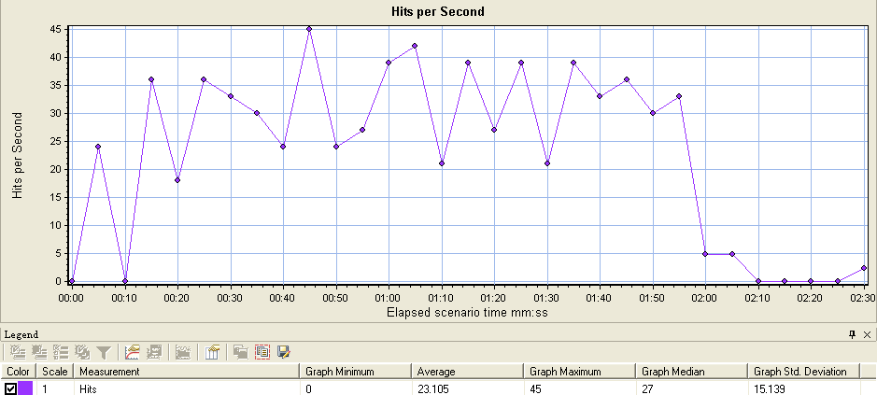
Hits per Second图
Web资源图，用于深入分析Web服务器性能。通过Web资源各项指标数据，进行系统性能衡量及瓶颈定位
每秒点击次数（点击率）图，显示场景执行期间每秒钟Vuser向Web服务器发送的HTTP请求数

Slide 29
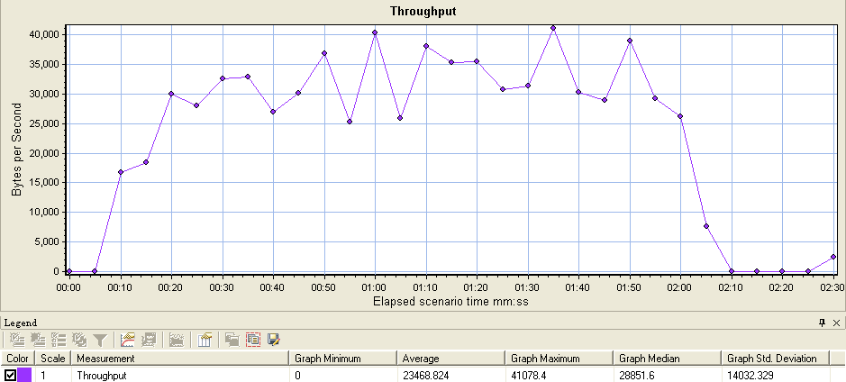
Throughput图
吞吐率图，显示场景执行期间每秒钟接收的服务器返回的数据总量。通常将Throughput图与Hits per Second图进行合并

Slide 30
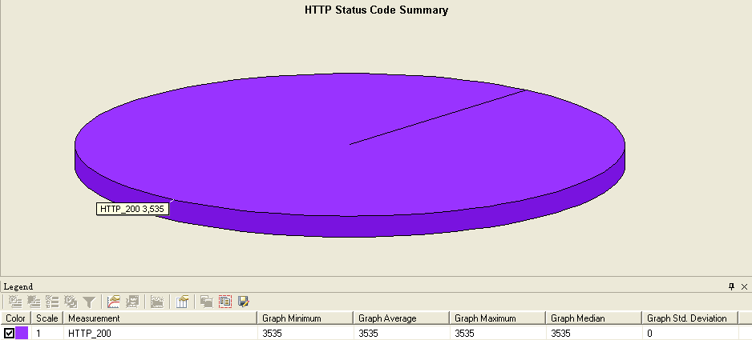
HTTP Status Code Summary图
HTTP状态码概要图，以饼状图显示场景执行期间Web服务器返回的HTTP状态码且以状态码分组。HTTP状态码是用于表示网页服务器HTTP响应状态的3位数字代码

Slide 31
代码 | HTTP状态代码含义
200 | 正常
202 | 已经接受请求，但处理尚未完成
400 | 不正确的请求
401 | 未经授权的客户试图访问受密码保护的页面
403 | 资源不可用。服务器理解客户的请求，但拒绝处理。通常是由于服务器上的文件或目录权限设置导致的
404 | 要浏览的网页在服务器中不存在，该网页可能已迁移
500 | 服务器遇到内部错误，不能够完成请求
501 | 服务器不支持实现请求所需要的功能
503 | 服务器由于维护或负载过重未能应答
504 | 网关超时，表示不能及时从远程服务器获得应答
…… | ……

Slide 32
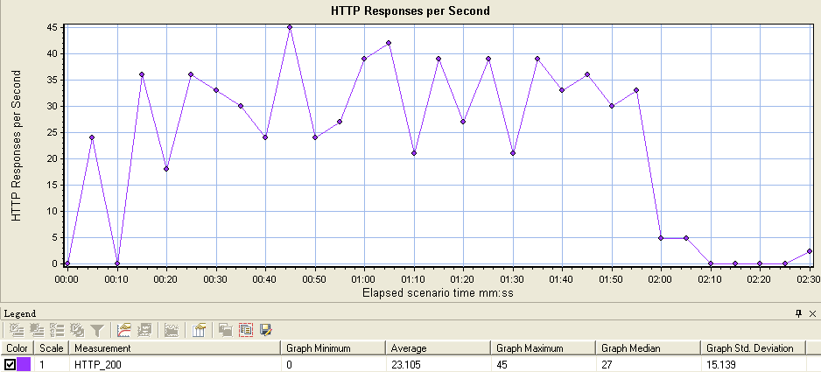
HTTP Responses per Second图
每秒HTTP响应数图，显示场景执行期间每秒钟从Web服务器返回的HTTP状态码且以状态码分组

Slide 33
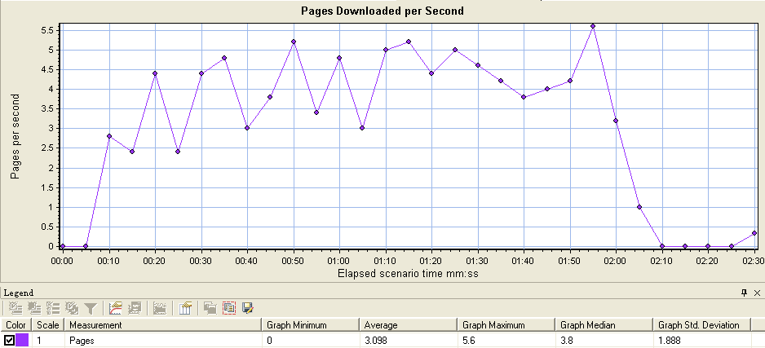
Pages Downloaded per Second图
每秒下载页数图，显示场景执行期间每秒钟从服务器下载的页面数

Slide 34
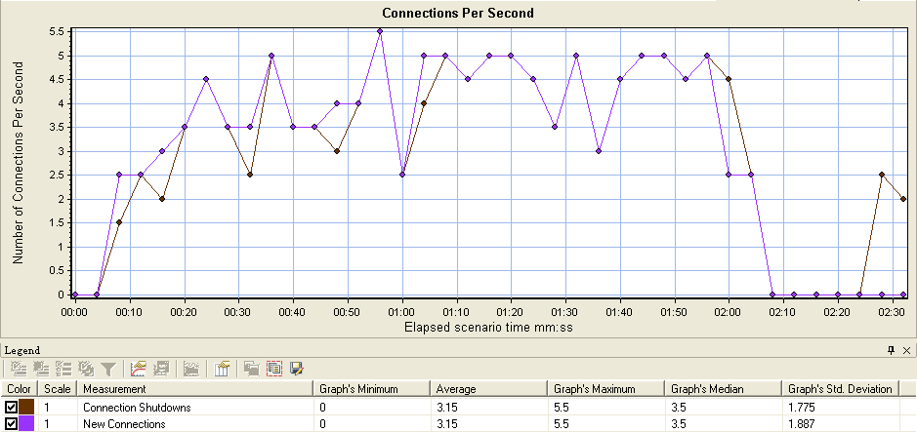
Connections per Second图
每秒连接次数图，显示场景执行期间每秒钟进行的服务器连接和关闭连接的次数

Slide 35
Analysis图
Notes:
具体图表分析可参见新书P212
注意 一般摘要图都是大饼图 另外一些图 一般都是跟随时间查看变化的图
虚拟用户（Vusers）图
Errors图
事务（Transactions）图
Web资源（Web Resources）图
网页细分（Web Page Breakdown）图
系统资源（System Resources）图

Slide 36
网页细分图
Web Page Diagnostics图即网页细分图，用于深入分析网页性能信息。通过各项图的综合分析，确定系统瓶颈为网络问题、服务器问题、亦或是页面某元素造成等
Notes:
https://blog.csdn.net/xu1314/article/details/7088805

Slide 37
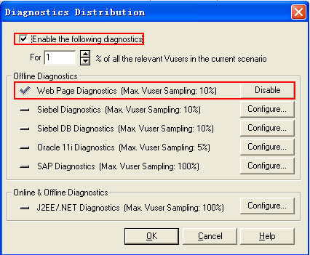

Slide 38
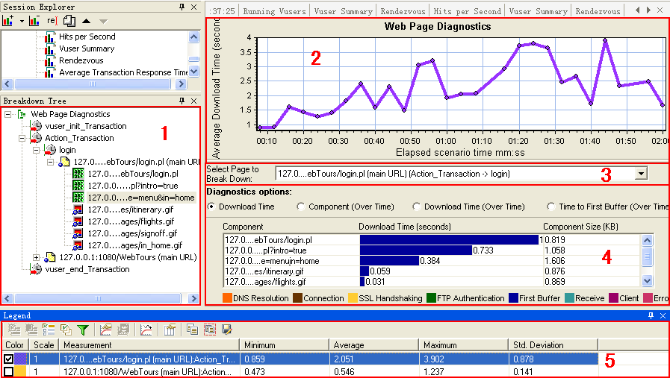
Web Page Diagnostics图
1：事务细分树
2：页面下载时间
3：选择具体某一待细
分页面，区域2和4信息
会同步更新
4：通过切换四个选项，
支持如下功能
5：图例：显示所有页面

Slide 39
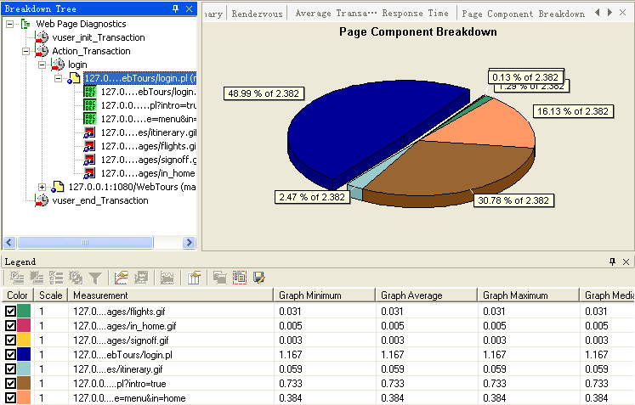
Page Component Breakdown图
页面组件细分图，以饼状图显示各网页及页面组件的平均下载时间（秒）

Slide 40
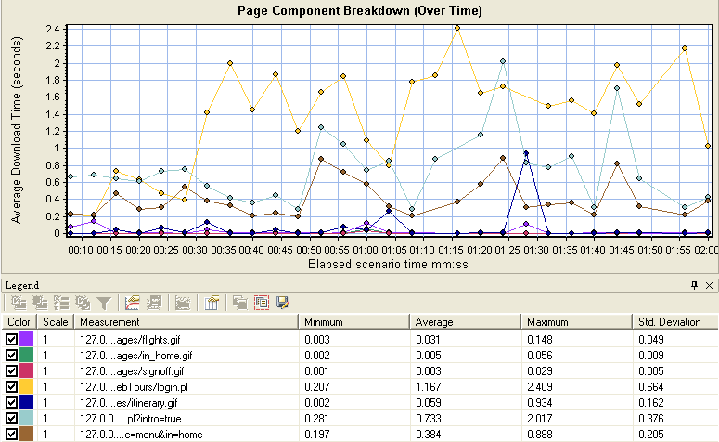
Page Component Breakdown（Over Time）图
页面组件细分（随时间变化）图，显示场景执行期间每秒内各网页及页面组件的平均下载时间（秒）

Slide 41
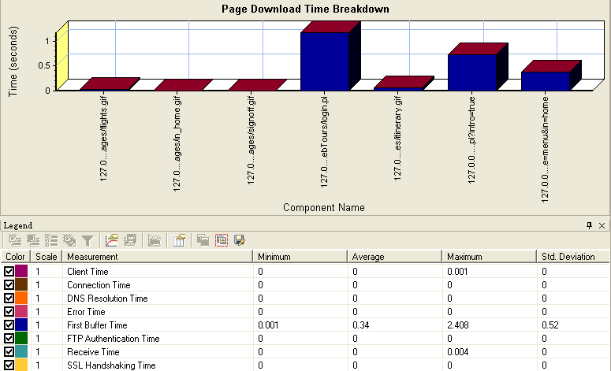
Page Download Time Breakdown图
页面及页面组件的下载时间由DNS解析时间、连接时间、第一次缓冲时间、接收时间、SSL握手时间、客户端时间及错误时间等共同构成

Slide 42


Page Download Time Breakdown图
请求
请求响应时间
响应
Client
Server

Slide 43
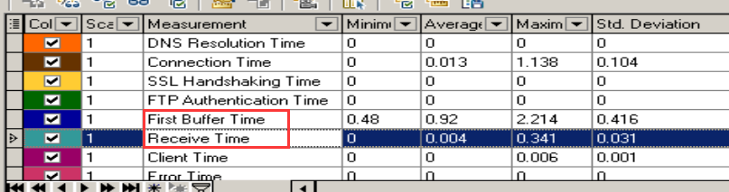
Page Download Time Breakdown图
First Buffer Time:I/O时间（如果这个数字比较大，就有可能是I/O问题）
Receive Time :网络带宽（如果这个数字比较大，就有可能是带宽问题）

Slide 44
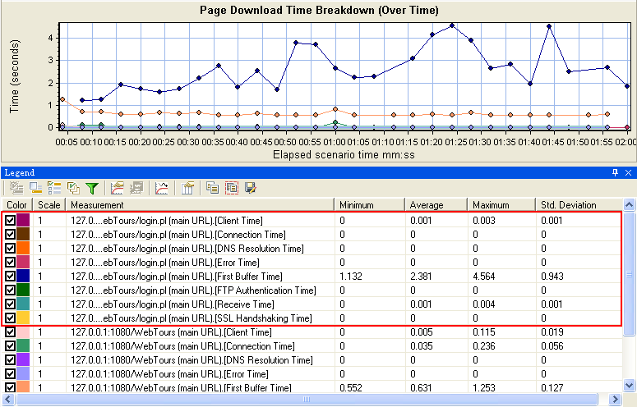
Page Download Time Breakdown（Over Time）图
页面下载时间细分（随时间变化）图，显示场景执行期间每秒内各网页及页面组件的下载时间的细分情况

Slide 45
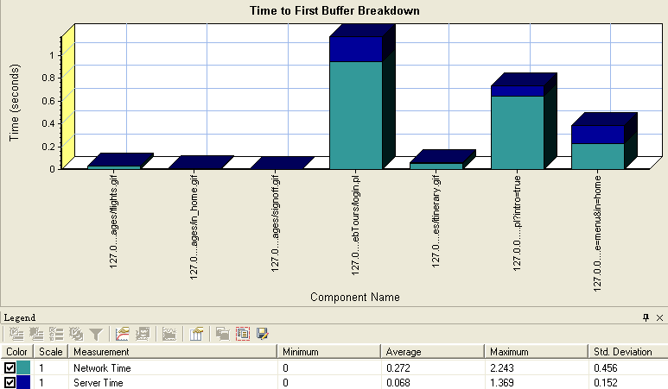
Time to First Buffer Breakdown图
第一次缓冲时间细分图，以条形图显示第一次缓冲时间的细分情况：服务器处理和网络下载时间。通过该值可衡量性能问题是否由服务器或网络导致

Slide 46
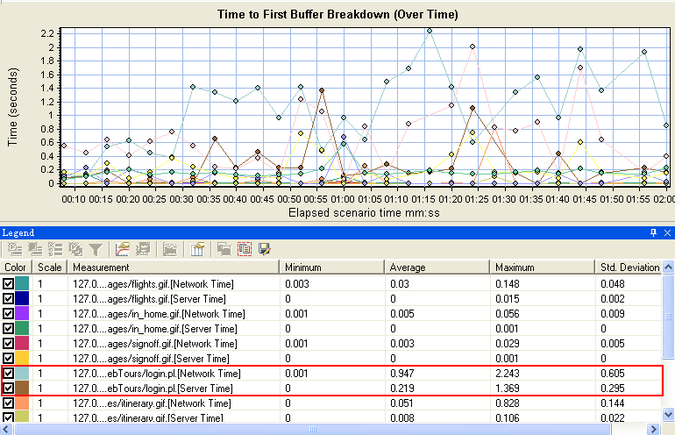
Time to First Buffer Breakdown(Over Time)图
第一次缓冲时间细分（随时间变化）图，显示场景执行期间每秒内各网页及页面组件的第一次缓冲时间细分情况

Slide 47
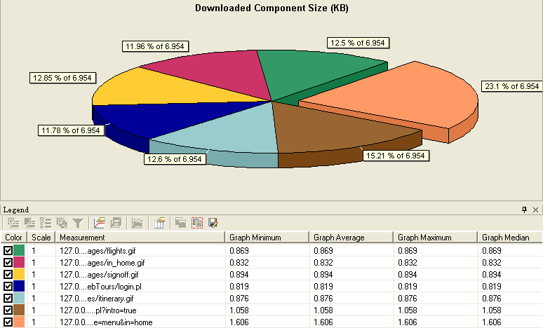
Downloaded Component Size（KB）图
下载组件的大小图，以饼状图显示各网页组件的大小（以KB为单位）。通过该值可衡量性能问题是否由某页面组件过大导致

Slide 48
总结：Analysis图
Notes:
具体图表分析可参见新书P212
注意 一般摘要图都是大饼图 另外一些图 一般都是跟随时间查看变化的图
虚拟用户（Vusers）图
Errors图
事务（Transactions）图
Web资源（Web Resources）图
网页细分（Web Page Breakdown）图
系统资源（System Resources）图

Slide 49
目录
Analysis与分析概要简介
Analysis图分析之虚拟用户图和错误图
Analysis图分析之事务图
Analysis图分析之Web资源图
Analysis图分析之网页细分图
Analysis之图的操作

Slide 50
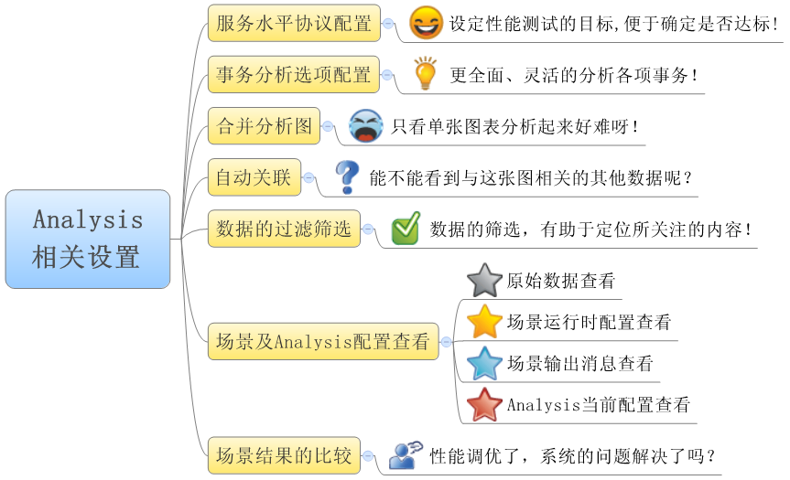
为什么要进行Analysis设置?
Notes:
SLA（service level agreement，服务水平协议）可在性能测试过程中，定义性能测试的目标和度量性能
https://www.cnblogs.com/Chilam007/p/6445165.html

Slide 51
事务分析选项配置概述
Analysis提供了强大的事务分析功能，通过“事务报告及分析事务工具”可对脚本中的各事务进行更全面、灵活的分析
启动方式：
通过【Report】—【Analyze Transaction】开启
通过工具栏上的 开启
在分析概要的主窗口中右键单击【Analyze Transaction】开启

Slide 52
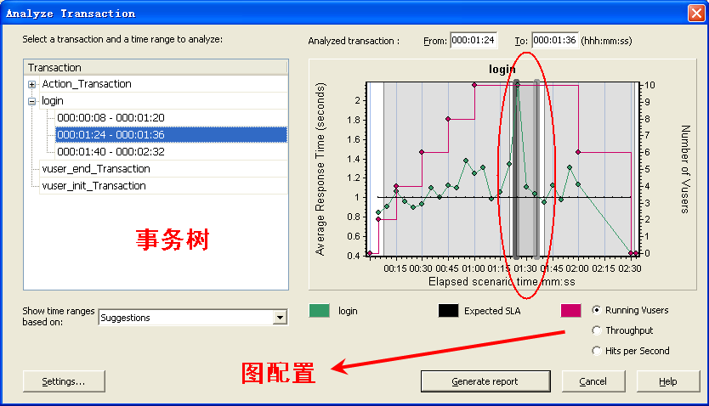
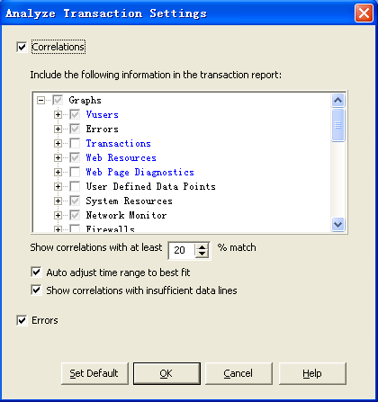
事务分析选项配置详解——操作
Notes:
①选择Suggestions，显示整体测试场景中的事务和时间段；
②选择SLA violations，显示超出SLA的部分。

Slide 53
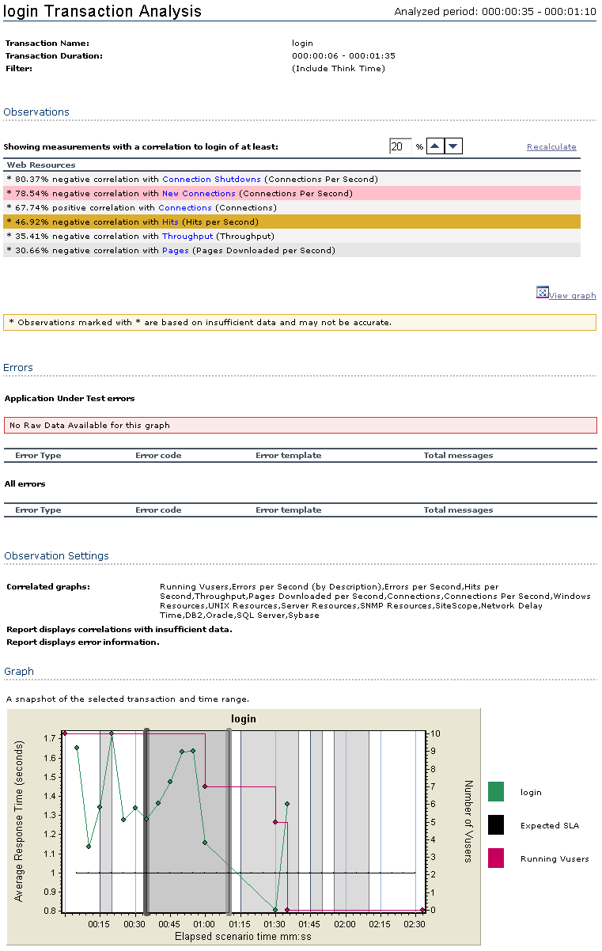
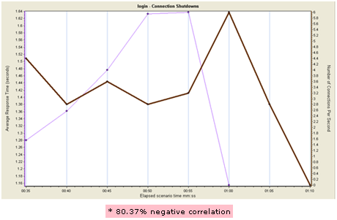
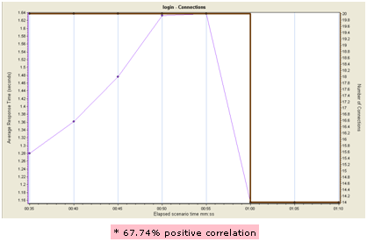
事务分析选项配置详解——报告

Slide 54
Analysis相关设置

Slide 55
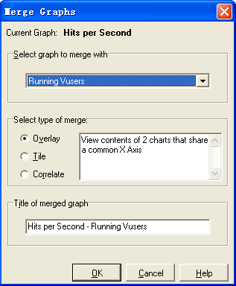
合并图配置概述
使用“合并图”对话框可以将两个图合并为一个图。
OverLay：平铺
Tile：上下两层
Correlate：关联
Notes:
X轴映射成Y轴

Slide 56
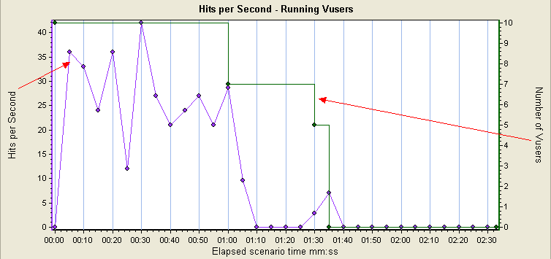
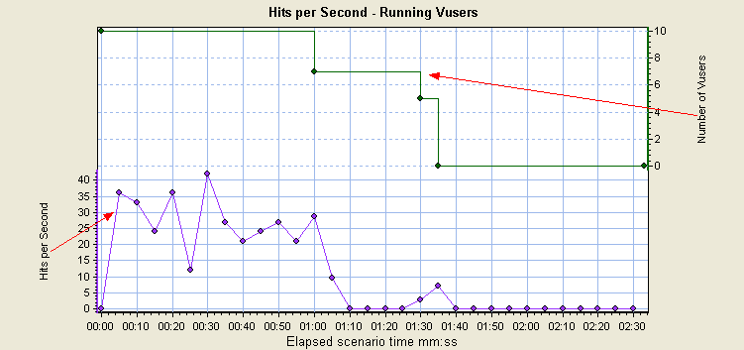
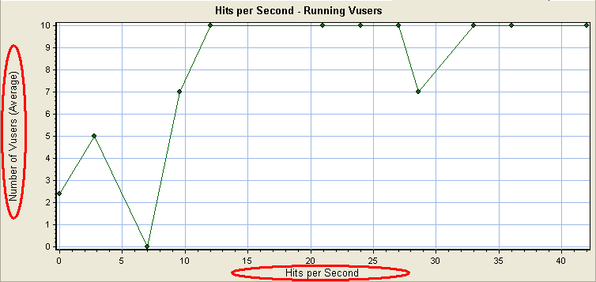
合并图配置概述
共用X轴；
Y轴变更；
叠加数量无限制。
共用 X 轴；
上下分布。
当前图的 Y 轴变
为合并图的 X 轴。
被合并图的 Y 轴
作为当前图的 Y 轴。

Slide 57
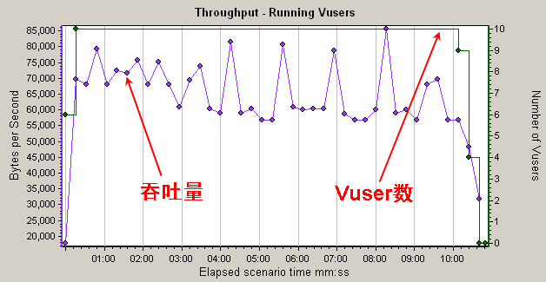
合并图实例分析1
吞吐量+虚拟用户数

Slide 58
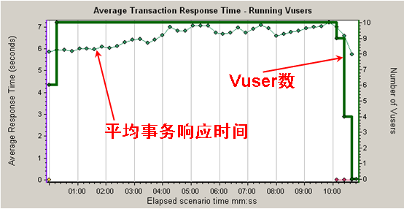
合并图实例分析2
平均事务响应时间+虚拟用户数

Slide 59
Analysis设置详解

Slide 60
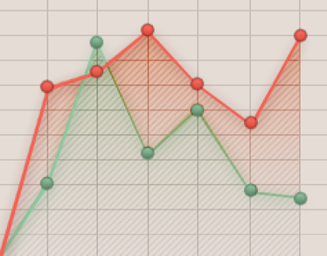
自动关联配置
Analysis能够自动将待分析图中的指标同其他图的指标关联起来并进行综合分析，通过观察各指标间的匹配程度（即相互依赖程度）来确定它们对系统性能的影响程度
更关注整体曲线变化趋势

Slide 61



自动关联配置
Notes:
被关联图相关的最相近的五个对象；用户量增加，相似度增加，

Slide 62

自动关联&合并图区别
合并图
不能“选定特定的时间进行切片”
没有关联匹配值
一次只能对一张图做合并
自动关联——反之
合并图先看图的整体趋势、分析全局，
选定位置后，再用自动关联进一步分析

Slide 63

数据的过滤筛选
Analysis提供的多种图和报告中，呈现出太多的信息。读者需具备图的筛选能力，有助于定位所关注的内容。修改全局过滤选项
全局筛选
概要报告筛选
单个图筛选

Slide 64

数据的过滤筛选——全局筛选

Slide 65

数据的过滤筛选——单个图筛选

Slide 66

数据的过滤筛选——概要报告筛选

Slide 67
Analysis相关设置

Slide 68

场景及Analysis配置查看
Analysis中进行结果分析，常需要查看生成当前图的原始数据（即测试场景执行期间收集的各项数据）及Analysis中的配置属性信息，便于结合实际场景信息确定测试结果的正确性和合理性
原始数据查看（右侧）
场景运行时配置查看（file）
场景输出消息查看（windows）
Analysis当前配置查看（file）

Slide 69


原始数据查看
windows->Graph data 结果的查看
windows->Raw data 执行过程的查看

Slide 70

场景运行时配置查看
工具栏直接查看

Slide 71


场景输出消息查看
Windows->contoller out message

Slide 72

Analysis当前配置查看
File-> Session Information

Slide 73
Analysis分析流程
从分析Summary的事务执行情况入手
查看负载发生器和服务器的系统资源情况
查看虚拟用户与事务的详细执行情况
查看错误发生情况
查看Web资源与细分网页

Slide 74
查看分析概要原则
用户是否全部运行，最大运行并发用户数（Maximum Running Vusers）是否与场景设计的最大运行并发用户数一致。如果没有，则需要打开与虚拟用户相关的分析图，进一步分析虚拟用户不能正常运行的详细原因
事务的平均响应时间、90％事务最大响应时间用户是否可以接受
如果事务响应时间过长，则要打开与事务相关的各类分析图，深入分析事务的执行情况

Slide 75
查看分析概要原则
查看事务是否全部通过。如果有事务失败，则需要深入分析原因
很多时候，事务不能正常执行意味着系统出现了瓶颈
如果一切正常，则本次测试没有必要进行深入分析，可以进行加大压力测试
如果事务失败过多，则应该降低压力继续进行测试，使结果分析更容易进行

Slide 76
Analysis分析流程
从分析Summary的事务执行情况入手
查看负载发生器和服务器的系统资源情况
查看虚拟用户与事务的详细执行情况
查看错误发生情况
查看Web资源与细分网页

Slide 77
查看负载发生器和服务器的系统资源情况
查看CPU的利用率和内存使用情况
负载发生器，在整个测试过程中应该保证其CPU、内存、带宽没有出现瓶颈，否则测试结果无效
待测试服务器，则重点分析测试过程中CPU和内存是否出现瓶颈：
– CPU需要查看其利用率是否经常达到100%或平均利用率一直高居95％以上；
– 内存需要查看是否够用以及测试过程是否存在溢出现象

Slide 78
Analysis分析流程
从分析Summary的事务执行情况入手
查看负载发生器和服务器的系统资源情况
查看虚拟用户与事务的详细执行情况
查看错误发生情况
查看Web资源与细分网页

Slide 79
虚拟用户与事务分析的常用准则
虚拟用户如有失败，则要查明原因；
在整个测试过程中，所有虚拟用户是否一直稳定运行并成功执行全部事务
如果仅有部分用户能够正常运行，则说明测试脚本可能存在问题
对于失败的事务首先要分析其失败原因，接着要查看事务的失败是否导致了用户失败

Slide 80
虚拟用户与事务分析的常用准则
查看整个测试过程的事务平均响应时间是否逐步变大，正常情况下，事务平均响应时间的变化应该是接近于平行X轴的一条直线
通常情况，用户数上升时，事务响应时间上升；当一定范围内的用户并发时，事务响应时间应不会有太大变化

Slide 81
虚拟用户与事务分析的常用准则
服务器每秒通过的事务总数、某一事务每秒通过数是否稳定，如果整个测试过程基本不变，则要分析是服务器达到了处理上限，还是Generator产生的压力达到了上限

Slide 82
Analysis分析流程
从分析Summary的事务执行情况入手
查看负载发生器和服务器的系统资源情况
查看虚拟用户与事务的详细执行情况
查看错误发生情况
查看Web资源与细分网页

Slide 83
查看错误发生情况
查看错误发生曲线是否有规律变化，如果是意味程序在并发处理方面存在一定缺陷
查看错误分类信息，作为优化系统的参考

Slide 84
Analysis分析流程
从分析Summary的事务执行情况入手
查看负载发生器和服务器的系统资源情况
查看虚拟用户与事务的详细执行情况
查看错误发生情况
查看Web资源与细分网页

Slide 85
查看Web资源与细分网页
对于网页细分功能则应遵循如下原则：
首先分析从用户发出请求到收到第一个缓冲为止，哪些环节比较耗时
其次找出页面中哪些组成部分对用户响应时间影响较大
在页面的性能问题定位后，就可以采取相关的解决方案

Slide 86
内容总结
Analysis与分析概要简介
Analysis图分析之虚拟用户图和错误图
Analysis图分析之事务图
Analysis图分析之Web资源图
Analysis图分析之网页细分图
Analysis之图的操作
Analysis分析流程
Notes:
Retrieves Summary（显示在场景运行的每一秒期间尝试的服务器连接数）
displays the number of attempted server connections during each second of the scenario run.A server connection is retried when the initial connection was unauthorized ,when proxy authentication is required ,when the intial connection was closed by the server,when the initial connection to the server could not be made,or when the server was initially unable to resolve the load generator's IP
显示在场景运行的每一秒期间尝试的服务器连接数。当初始连接未经授权，需要代理身份验证时，服务器关闭初始连接时，与服务器的初始连接时，将重试服务器连接 无法进行，或者服务器最初无法解析负载生成器的IP

Slide 87
Notes:
time to first buffer breakdown第一次缓冲击穿的时间

